Slide 1
回顾
密码验证的代码:
只能够为A-Z,a-z，0-9，且大于等于6位
在目前水平，只能够设定为soft
var illegalChars = /[\W_]/;// 匹配任何非单词字符。等价于 ‘[^A-Za-z0-9_]’。
select();//修改
focus(); //聚焦，跳到

Slide 2

回顾
如果要把"服装"设为默认选中选项，该如何修改下面代码？
……
<SELECT name="selTopic" id="selPTopic">
<OPTION value="gard.html">服装</OPTION>
<OPTION value="IT.html">IT产品</OPTION>
<OPTION value="news.html" >美食</OPTION>
<OPTION value="education.html" >二手</OPTION>
</SELECT>
……

Slide 3
预习检查
bgcolor属性用来设置什么？
简要说明如何制作浮动的广告图片。

Slide 4
本章任务
制作浮动的广告图片特效
制作带关闭按钮的浮动窗口
制作全选/全不选特效
演示示例1：浮动的广告图片
演示示例2：带关闭按钮的浮动窗口
演示示例3：全选/全不选特效

Slide 5
本章目标
会使用document对象的getElementById( )方法访问DIV层对象
会使用document对象的getElementsByName( )方法访问表单元素
会使用DIV对象的样式属性控制层的隐藏和显示

Slide 6
document对象
属性
方法
名称 | 说明
bgColor | 设置或检索 Document 对象的背景色
名称 | 说明
getElementByID( ) | 根据HTML元素指定的ID，获得唯一的一个HTML元素。如：访问DIV层对象、图片Img对象
getElementsByName( ) | 根据HTML元素指定的name，获得相同名称的一组元素。如：访问表单元素(全选功能)

Slide 7


制作浮动的广告图片-1
如何在页面上方显示广告图片？如何控制图片的移动？
使用DIV层，把图片放在层中，然后使用JavaScript控制层的位置坐标

Slide 8
制作浮动的广告图片-2
实现思路：
  在页面中插入层，然后在层中插入图片
  编写脚本
    1、使用getElementByID( )方法获取层对象
    2、捕获鼠标滚动事件，改变层对象的位置坐标

Slide 9
制作浮动的广告图片-3
常见的页面坐标的介绍
  top:指定元素的上边界位置。
  pixelTop:设置或返回元素的上边界。
  left:指定元素的左边界位置。
  scrolltop:页面滚动的高度

Slide 10

制作浮动的广告图片-4
  <SCRIPT language="javascript">
  var advInitTop=0;
  function inix( ){
  x=document.getElementById("advLayer").style.pixelTop; }
  function move( ){
  document.getElementById("advLayer").style.pixelTop=
  advInitTop+document.body.scrollTop; }
  window.onscroll=move ; //当页面滚动时调用move( )函数
  </SCRIPT>
  ……
  <BODY onload="inix( )" >
  ……
  <DIV id="advLayer" style="position:absolute; left:16px;
  top:129px; width:144px; height:95px; z-index:1;">
  <A href="http://www.taobao.com"><IMG src="images/advpic.gif"
  width="180" height="230" border="0"></A>
  </DIV>
获取层的初始与上边界的距离
查看完整代码
通过页面滚动的高度来改变层距离上边界的距离

Slide 11
制作带关闭按钮的浮动窗口-1
如何实现带关闭功能的浮动窗口？
把带关闭的图标放到层中，当点击图标时层消失。

Slide 12
制作带关闭按钮的浮动窗口-2
实现思路：
  在页面中插入层，在层中插入图片
  编写脚本
    1、使用getElementById( )方法获得层对象
    2、设置层的样式style的显示属性display="none"

Slide 13
制作带关闭按钮的浮动窗口-3
  <SCRIPT language="javascript">
  var advInitTop=0;
  function inix( ){
  advInitTop=document.getElementById("advLayer").style.pixelTop; }
  function move( ){
  document.getElementById("advLayer").style.pixelTop=
  advInitTop+document.body.scrollTop; }
  function closeMe( ){
  document.getElementById("closeLayer").style.display="none";
  document.getElementById("advLayer").style.display="none"; }
  window.onscroll=move ; //当页面滚动时调用move( )函数
  </SCRIPT>
  <BODY onload="inix( )" >
  <DIV id="closeLayer" onclick="closeMe( )"
  style="position:absolute;left:166px;top:132px;width:27px;
  height:19px;z-index:2;">
  <IMG src="images/close.jpg" width="26" height="18"></DIV>
查看完整代码
隐藏关闭图标所在的层和浮动窗口所在的层

Slide 14
制作带关闭按钮的浮动窗口-4
上一张PPT中示例能实现关闭了，但关闭图片不能跟随滚动，怎么办？
让关闭图标所在的层像浮动窗口一样，也跟随滚动条同步滚动。
解决办法：在move( )方法中添加图标所在的层与页面滚动的高度保持同步的代码即可

Slide 15
制作带关闭按钮的浮动窗口-5
  <SCRIPT language="javascript">
    var advInitTop=0;
    var closeInitTop=0;
  function inix( ){
  advInitTop=document.getElementById("advLayer").style.pixelTop;closeInitTop=document.getElementById("closeLayer").style.pixelTop; }
  function move( ){
  document.getElementById("advLayer").style.pixelTop=
  advInitTop+document.body.scrollTop ;
  document.getElementById("closeLayer").style.pixelTop=
  closeInitTop+document.body.scrollTop ; }
  function closeMe( ) {
  document.getElementById("closeLayer").style.display="none";
  document.getElementById("advLayer").style.display="none"; }
  window.onscroll=move ; //窗口的滚动事件
  </SCRIPT>
查看完整代码
关闭图片所在的层和滚动条同步滚动

Slide 16


小结 1
制作右边栏浮动的带关闭按钮的广告图片
练习代码
练习答案
与滚动条同步滚动广告窗口

Slide 17
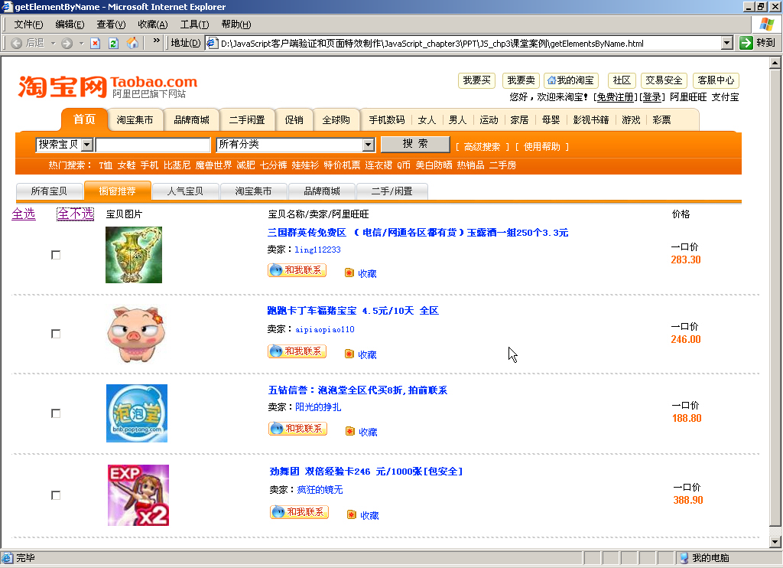

制作实现全选效果-1
如何实现如图所示的全选或全不选效果？
全不选效果
全选效果

Slide 18

制作实现全选效果-2
1、复选框是否选中的属性是哪个？
2、写代码逐个复选框设置为true，有没有更好的办法？
checked属性
解决办法: 使用复选框数组，
通过循环给checked属性赋值

Slide 19
制作实现全选效果-3
实现思路：
  创建一组同名的复选框
  编写脚本
    1、使用getElementsByName( )方法获得一组同名的复选框对象。
    2、通过循环来改变复选框是否被选中属性checked的值。

Slide 20
制作实现全选效果-4
  <SCRIPT language="javascript">
  function checkAll(boolValue ) {
  var allCheckBoxs=document.getElementsByName("isBuy") ;
  for (var i=0;i<allCheckBoxs.length ;i++)
  {
  if(allCheckBoxs[i].type=="checkbox")
  allCheckBoxs[i].checked=boolValue ;
  } }
  </SCRIPT>
  ……
  <TR>
  <TD width="6%"><A href="javascript: checkAll(true)">全选 </TD>
  <TD width="6%"><A href="javascript: checkAll(false)">全不选
  </A></TD>
  <TD width="88%"><IMG src="images/top.jpg" width="845"
  height="18"></TD>
  </TR>
  ……
查看完整代码
判断同名元素中是否是复选框
是复选框就改变是否选中属性checked的值

Slide 21
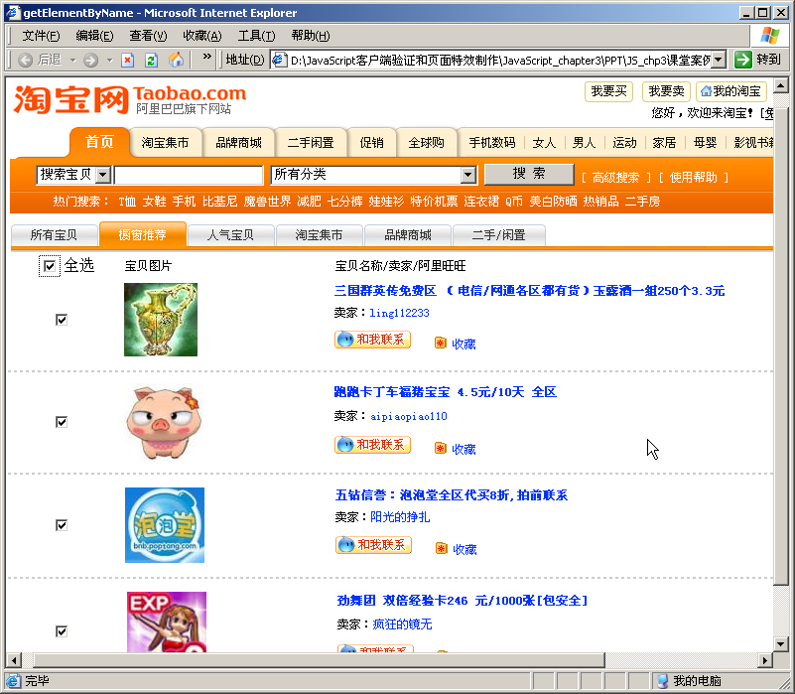
小结 2
练习代码
练习答案
编写如左图所示，通过全选/全不选前面加个复选框来实现全选/全不选切换的效果。

Slide 22

常见错误-1
<SCRIPT language="javascript">
function checkAll(boolValue )
{
alert("OK");
var allCheckBoxs=document.getElementsByName("isBuy") ;
alert(allCheckBoxs[0].type);
for (var i=0;i<allCheckBoxs.length ;i++)
{
if(allCheckBoxs[i].type="checkbox")
allCheckBoxs[i].checked=boolValue ;
}
}
</SCRIPT>
这里是判断关系所以应该是比较运算符"=="，而不是赋值运算符"="

Slide 23
常见错误-2
  <SCRIPT language="javascript">
  function checkAll(boolValue ) {
  var allCheckBoxs=document.getElementsByName("isBuy") ;
  for (var i=0;i<allCheckBoxs.length ;i++)
  {
  if(allCheckBoxs[i].type=="checkbox")
  allCheckBoxs[i].checked=boolValue ;
  } }
  </SCRIPT>
  ……
  <TR>
  <TD width="6%"><A href="javascript: checkAll('true')">全选 </TD>
  <TD width="6%"><A href="javascript: checkAll('false')">全不选
  </A></TD>
  <TD width="88%"><IMG src="images/top.jpg" width="845"
  height="18"></TD>
  </TR>
  ……
调用时，参数不要加单引号，false和'false'的含义不一样

Slide 24
总结
请简述制作带关闭按钮的浮动窗口实现思路？
请简要回答如何制作全选/全不选复选框效果？

